Slide 1
Thème 3 La France et l’Union européenne
METS TOI EN MODE DIAPORAMA
Pour le quitter appuie sur la touche échap
Page suivante

Slide 2
I- L’UE, un nouveau territoire de référence et d’appartenance
Question problème : Pourquoi et comment l'UE est-elle devenue un territoire de référence et d'appartenance pour les Français aujourd'hui ?
Page suivante

Slide 3
Consignes
Chaque figuré de la légende est interactif. Clique sur chacun d’entre eux pour te rendre sur l’activité correspondante.
 Dans les activités il t’est parfois demandé de souligner, compléter sur les documents…Pour cela, quitte le mode diaporama (touche échap).
A la fin de chaque activité écrit en face du figuré à quoi il correspond.
Lorsque tu as fini toutes les activités, donne un titre à chacune des parties de ton croquis
Donne un titre à ton croquis
Utilise l’onglet () pour revenir à la carte et l’onglet
Pour revenir aux consignes

Slide 4
Titre………………………………………………………………………….
I……………………………………………………………………………………..
II……………………………………………………………………………………..
Trace écrite
Partie 2

Slide 5
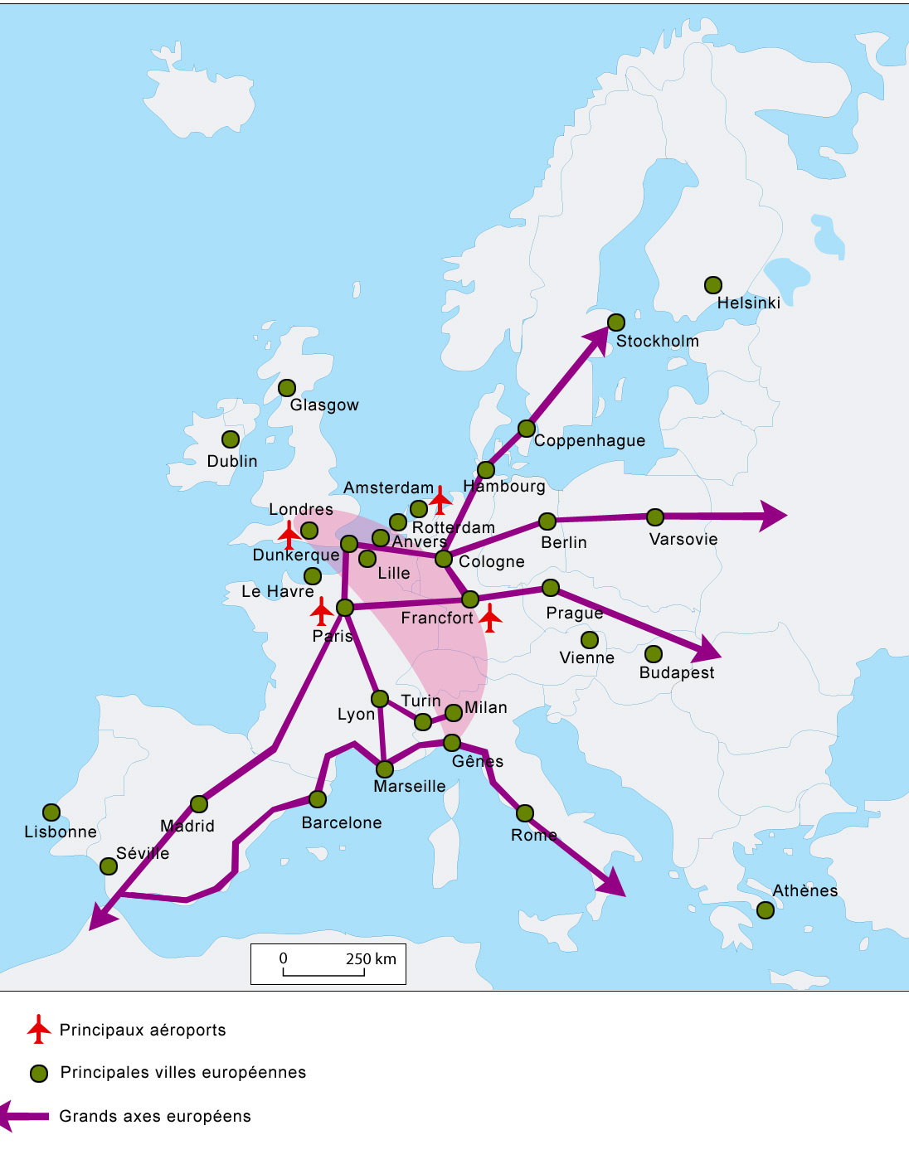
Un cœur dynamique de l’Union européenne
Une mégalopole est un ensemble de plusieurs agglomérations dont les zones périurbaines finissent par se rejoindre. Les différentes agglomérations de la mégalopole sont reliées entre elles par un important réseau de communications.
La grande dorsale (ou mégalopole européenne) traverse une partie de l’Europe, depuis l’Angleterre (bassin de Londres) jusqu’au nord de l'Italie (région de Milan). Le Rhin et sa vallée sont au cœur de cette mégalopole. La mégalopole européenne concentre les régions les plus peuplées d’Europe ainsi qu’un tissu urbain très dense. La mégalopole est un espace au sein duquel se concentre le plus grand nombre de villes à la fois du continent et de l’Union européenne. Elle compte une centaine de villes de plus de 100 000 habitants. La dorsale compte deux métropoles mondiales, Londres et Paris, qui sont des régions urbaines de plus de un million d’habitants. Les villes qui la composent sont perçues comme des moteurs de développement. Le niveau de développement de cette zone est très élevé. C’est un espace qui vit de l'industrie et d'activités tertiaires extrêmement variées. On notera également la présence de très nombreuses banques au poids international (banques suisses et luxembourgeoises) ainsi que la concentration de 200 sièges sociaux de grandes sociétés internationales. La mégalopole abrite les sièges des institutions de l’Union européenne : Bruxelles est le siège de la plupart de ces institutions (dont la Commission européenne) ainsi que de plusieurs institutions internationales, dont l’OTAN. Strasbourg est le siège du Parlement européen. La Cour pénale internationale de justice siège à La Haye, aux Pays-Bas : elle a été créée pour contribuer à mettre fin à l’impunité des crimes les plus graves qui touchent à la communauté internationale. Des fonctions culturelles qui trouvent des échos dans le monde entier Londres, Paris et Milan sont des capitales de l’art et de la mode. Elles attirent talents et créateurs.
https://www.universalis.fr/
Quel est le territoire dont parle le texte?
Souligne en rouge dans le texte ses caractéristiques politiques
En vert ses caractéristiques démographiques
En bleu ses caractéristiques économiques
En noir ses caractéristiques culturelles

Slide 6
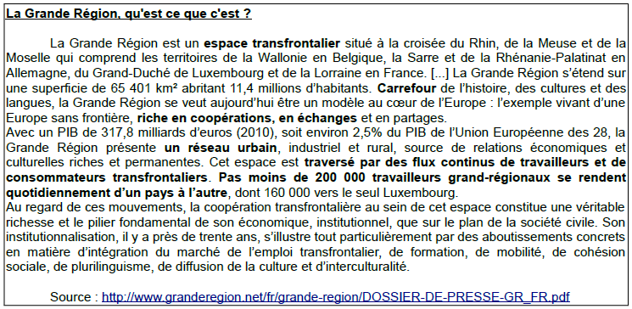
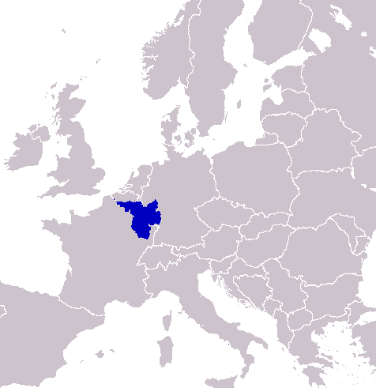
Quelle es l’idée générale du texte? (de quoi parle-t-il?)
Quels sont les pays et régions concernés par la Grande Région? ☑ Nomme et localise les pays concernés sur la carte.
Quelles sont les caractéristiques de cette Grande Région?
Quel est le mot –clé du texte, que tu peux réutiliser dans ta légende?
La Grande Région « Sar-Lor-Lux »

Slide 7
Clique sur l’image
Résume ce que tu as vu dans la vidéo
Qu’est-ce que le Brexit?
Pourquoi le Brexit fragilise l’Union Européenne?

Slide 8
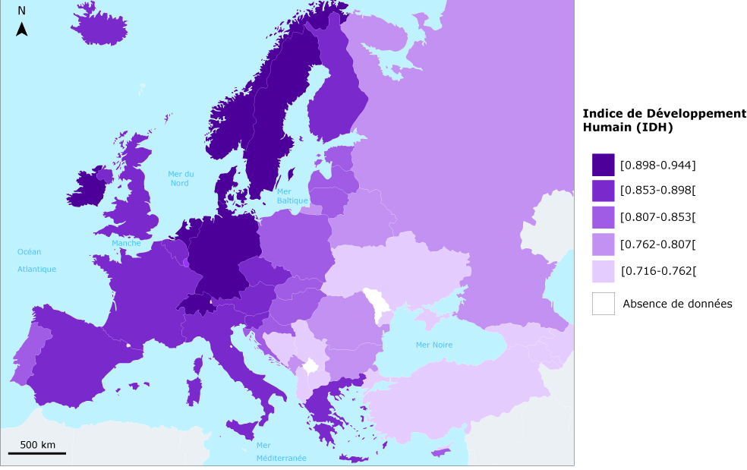
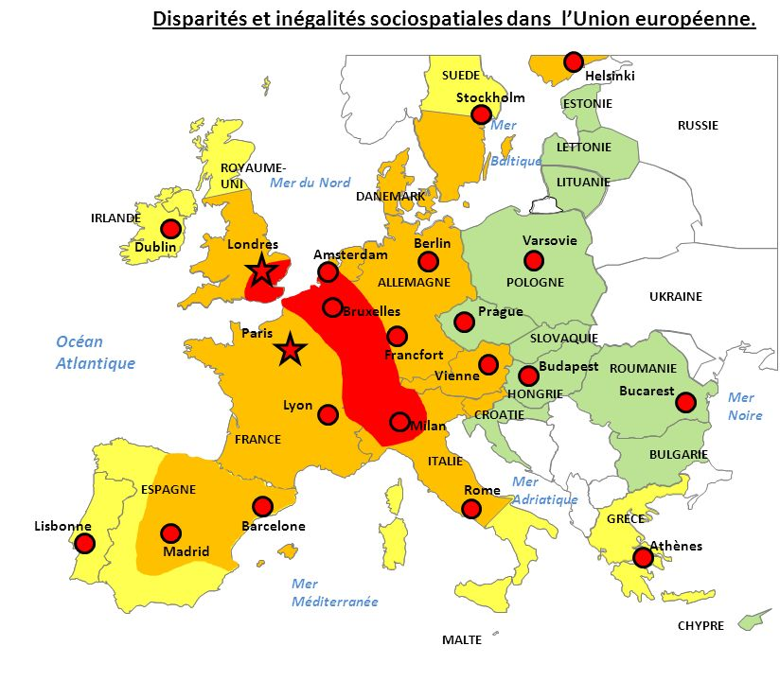
A l’aide de ton cahier ou de ton manuel rappelle ce qu’est l’IDH.
Que mesure-t-il? A partir de quoi?
Nomme, à partir de la carte de l’IDH, des pays dont l’IDH est très élevé, des pays au développement intermédiaire, des pays parmi les moins développés.
Complète la légende de la carte ci-dessous
Les inégalités de développement dans L’UE
La………………………….., moteur économique
Régions………………………………..
Régions ……………………………………
Régions ………………………………..
Ville-monde métropole d’influence mondiale
……………………………………..

Slide 9
Clique sur l’image
A partir de la vidéo complète le tableau
Paris a une influence mondiale | Politiquement | Economiquement | Culturellement
 Paris est une « ville mondiale », on parle aussi de métropole mondiale.
A l’aide de la vidéo, de ton cahier ou du manuel écrit la définition de métropole

Slide 10
☑ A l’aide des documents que tu as déjà étudiés, nomme et localise sur la carte les principales métropoles européennes.

Slide 11
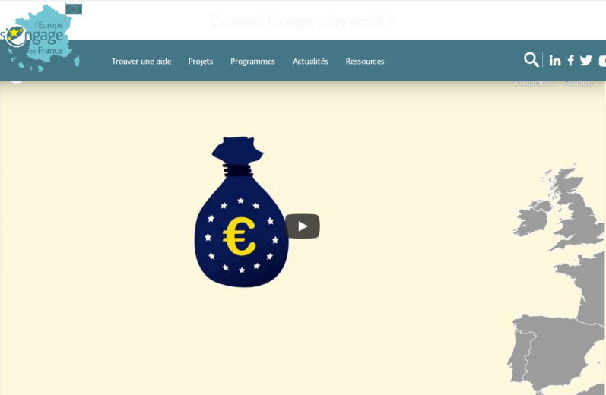
Clique sur l’image
A l’aide de la vidéo, et du texte:
Que signifie le sigle FEDER?
 Qui est à l’origine du FEDER?
Quels sont le objectifs du FEDER?
Comment le FEDER peut-il agir à l’échelle d’un territoire ? (quels projets peuvent-être financés, qui est concerné par ces financements=> dans la vidéo)
Le FEDER pour lutter contre les inégalités
Pour une plus grande efficacité, l'Union européenne a délégué trois de ses politiques aux États-membres : la politique d’entraide économique, sociale et territoriale; la politique de développement rural; la politique des affaires maritimes et de la pêche.
Ces trois politiques sont financées par les « fonds européens structurels et d'investissement » Parmi eux, le fonds européen de développement régional (FEDER) intervient pour corriger les déséquilibres entre ses régions. La gestion du FEDER est confiée aux conseils régionaux. En France, le FEDER intervient sur les thématiques suivantes :
Investir dans la recherche, le développement technologique et l'innovation,
Améliorer la compétitivité des PME, Favoriser le développement des technologies de l'information et de la communication, Soutenir la transition vers une économie à faibles émissions de carbone. Le FEDER finance également des actions soutenant l'adaptation au changement climatique, la prévention des risques, les transports, la formation, l'emploi ou encore l'inclusion sociale.
https://www.europe-en-france.gouv.fr/fr/articles/le-feder-quest-ce-que-cest

Slide 12
Clique sur l’image
☑ A ton avis comment circule-t-on sur les grands axes européens? (Quels sont les moyens de transports utilisés?)
☑ Quels sont les grands axes de transports européens? (Où passent-ils? Quels sont les lieux/territoires les mieux connectés, les lieux/territoires les plus isolés?)
 La vidéo montre que la politique européenne des transports concernent également l’énergie.
Résume ce que tu as compris.
Pourquoi interconnecter les réseaux de transports dans l’Union Européenne?

Slide 13
 Je rédige la trace écrite
A l’aide de la carte, de la légende et des informations que tu as prélevées rédige la trace écrite de cette partie du cours.
Je pense à:
Répondre à la question problème (diapo 2)
Faire deux paragraphes (un pour chaque partie de la légende)
Utiliser les mots clés identifiés dans les activités (Mégalopole, IDH, développement, métropole, inégalités, FEDER, coopération transfrontalière, transports, Brexit).
Donner des exemples dans mon argumentation(nommer les territoires dont tu parles par exemple)

Slide 14
II- La France et l’Europe dans le monde
Question problème : Sur quoi repose le rayonnement de la France et de l'Europe dans les monde?
Page suivante

Slide 15
Consignes
Afin de répondre à la question problème, tu vas devoir compléter la carte mentale interactive.
Clique sur les bulles vides afin de les compléter à partir des documents.
Pour chacun des documents note dans la bulle un ou deux mots importants permettant de le résumer. Vers un exemple
Pour compléter les bulles quitte le mode diaporama (touche échap) pour écrire dedans
Vers la carte mentale

Slide 16
France:
France:
L’influence (géo)politique
L’influence économique
UE:
UE:
L’influence de la France et de l’UE dans le monde
L’influence culturelle
France:
UE:
Retour aux consignes

Slide 17
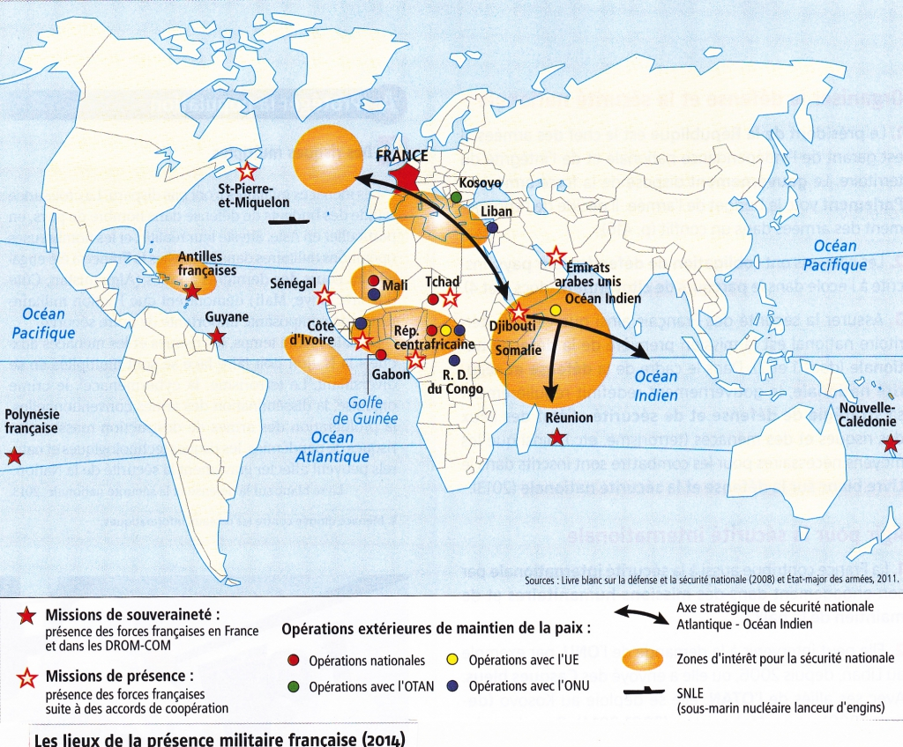
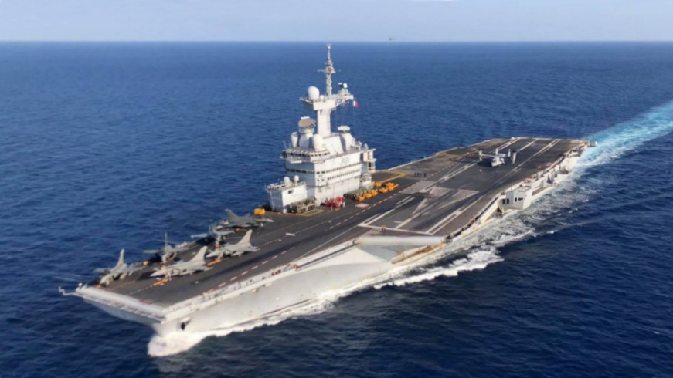
Les deux documents montrent l’influence militaire de la France. Je complète la bulle
France:
Présence militaire
Le porte avion Charles de Gaulle, fleuron de la marine française
Retour aux consignes

Slide 18
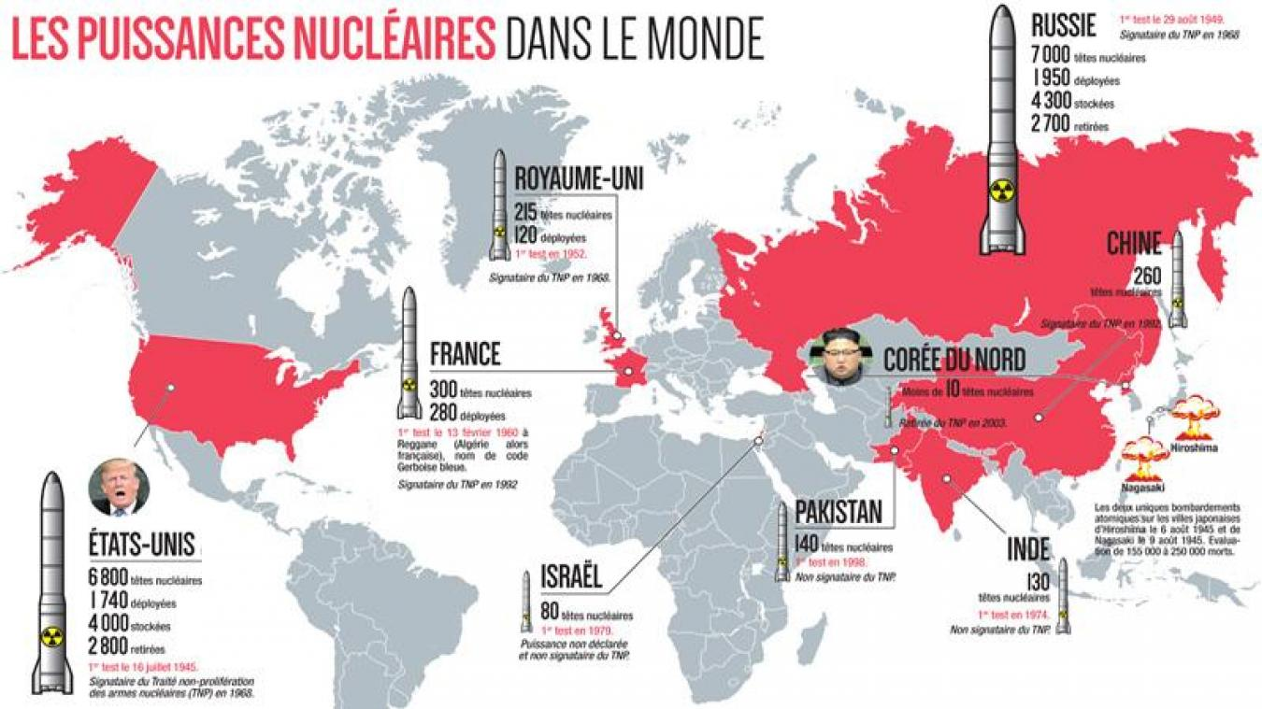
Le porte avion Charles de Gaulle, fleuron de la marine française
Retour à la carte mentale

Slide 19
Les entreprises (FTN)européennes dans le monde
Le poids économique de l’UE
L’UE: une puissance commerciale
Retour à la carte mentale

Slide 20
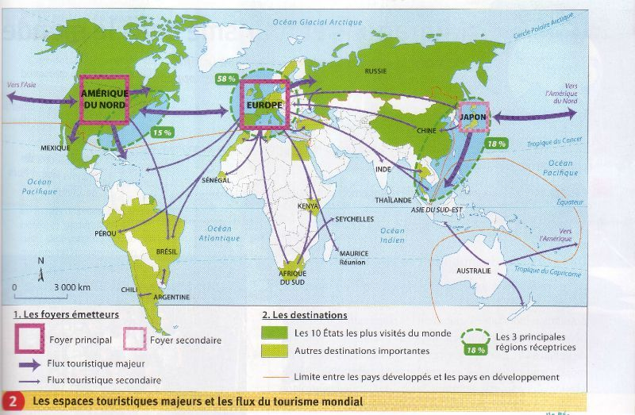
Clique sur l’image
 Tu dois montrer avec ces documents que l’UE influence le monde par sa culture, sa manière de vivre et ses valeurs.
Retour à la carte mentale

Slide 21
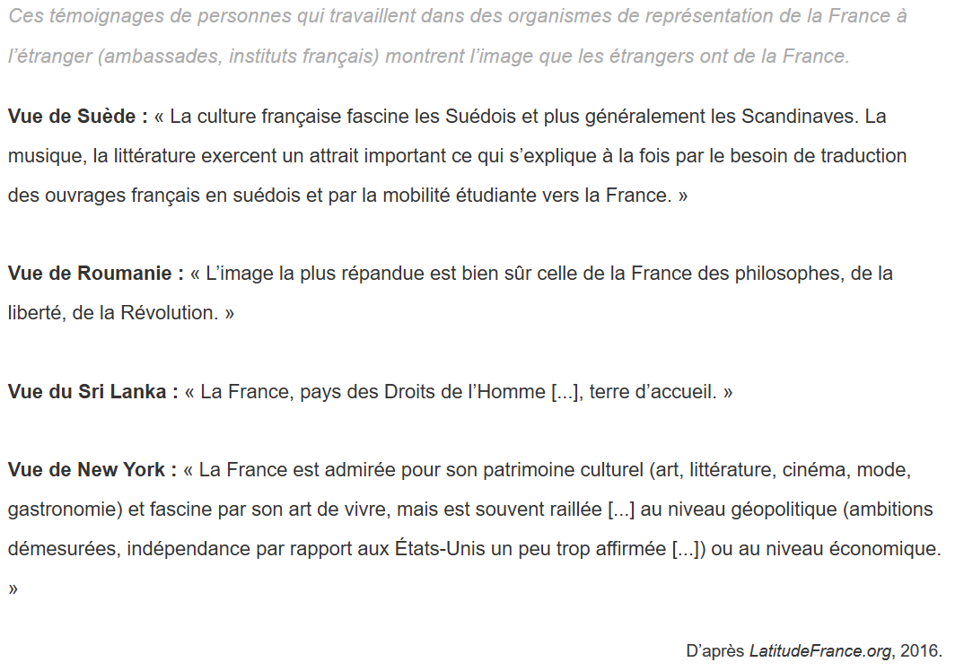
Clique sur l’image
Retour à la carte mentale

Slide 22
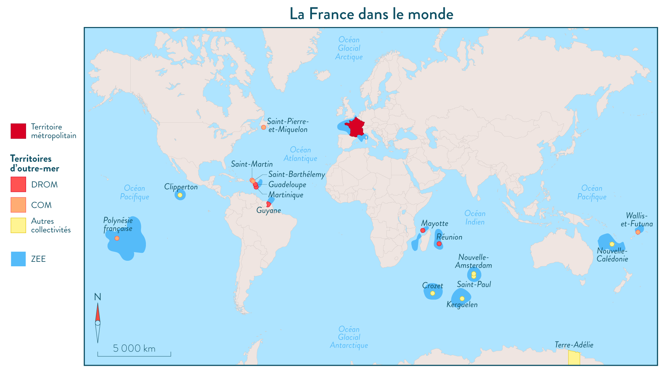
France
6eme puissance économique mondiale
IDH: 0,901 (très élevé)
32 entreprises transnationales (FTN) parmi les 500 premières mondiales
Retour à la carte mentale

Slide 23
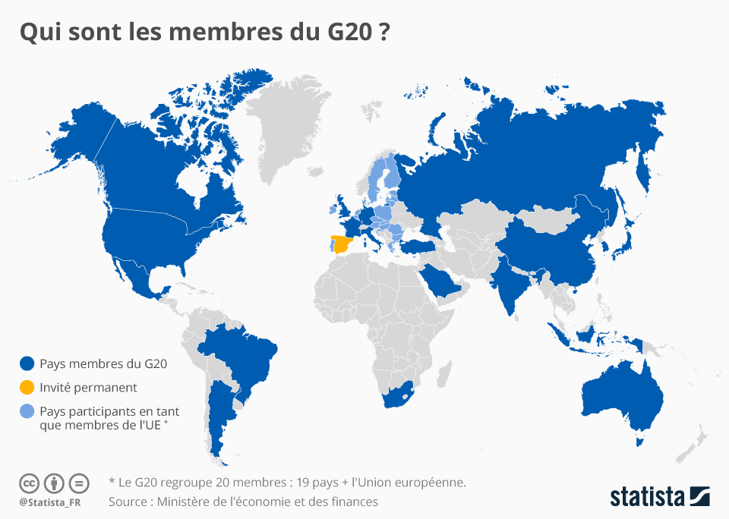
Clique sur l’image
Retour à la carte mentale

